Slide 1
第4章 键盘输入
和屏幕输出
哈尔滨工业大学
计算机科学与技术学院
苏小红
sxh@hit.edu.cn

Slide 2

第4章 学习内容
数据的格式化屏幕输出
数据的格式化键盘输入
单个字符的输入输出
<number>46

Slide 3
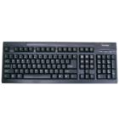


为什么要学键盘输入和屏幕输出呢？
数据的基本操作之一：键盘输入和屏幕输出
C语言是如何实现数据的输入和输出的呢？
执行程序
<number>46

Slide 4
4.2数据的格式化屏幕输出
格式
  printf(格式控制字符串, 输出项表);
  printf("a=%d b=%f", a, b);
可以输出若干任意类型的数据
可变长度的输出参数表
与格式说明符一一对应
转换说明
指定输出数据格式
普通字符
<number>46

Slide 5
printf()格式字符
%d decimal 输出十进制有符号int型
%u unsigned 输出十进制无符号int型
%f float 以小数形式(6位小数)输出float,double
%e exponent 以标准指数形式输出float,double
  int a = 10;
  printf("%d", a);
  double b = 10.3;
  printf("%f", b);
  float b = 10.3;
  printf("%e", b);
10
10.300000
1.030000e+001
<number>46

Slide 6
printf()格式字符
%d decimal 输出十进制有符号int型
%u unsigned 输出十进制无符号int型
%f float 以小数形式(6位小数)输出float,double
%e exponent 以标准指数形式输出float,double
%c character以字符形式输出单个字符
  char c = ‘A’;
  printf("%c", c);
  char c = ‘A’;
  printf("%d", c);
A
65
<number>46

Slide 7
printf()的格式修饰符
l 加d、u前输出long型
L 加f、e前输出long double型
h 加d、u前输出short型
  long a = 10;
  printf("%ld", a);
  long double b = 10.3;
  printf("%Lf", b);
10
10.3
<number>46

Slide 8
printf()的格式修饰符
m 输出数据的最小位宽
数据位宽大于m，按实际位宽输出
数据位宽小于m时，右对齐，左补空格
  Example:
  printf("Value is:%10f", 32.6784728);
6 digits (default)
Value is: 32.678473
10 characters右对齐
<number>46

Slide 9
printf()的格式修饰符
m 数据占用的最小位宽
数据位宽小于m时，右对齐，左补空格
-m 左对齐，右补空格
  Example:
  printf("Value is:%-10f", 32.6784728);
6 digits (default)
Value is: 32.678473
10 characters左对齐
<number>46

Slide 10
printf()的格式修饰符
显示精度.n 对浮点数表示输出n位小数
格式： %.nf
  Example:
  printf("Value is:%.3f", 32.6784728);
3 digits
Value is:32.678
<number>46

Slide 11
printf()的格式修饰符
显示精度.n 对浮点数表示输出n位小数
一般格式： %m.nf
  Example:
  printf("Value is:%10.4f", 32.6784728);
4 digits
Value is: 32.6785
10 characters
<number>46

Slide 12
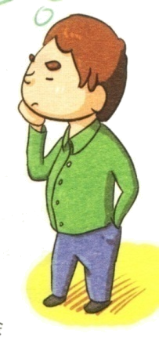
printf()格式字符
问题：printf()用%作为格式字符的标识，那么如何输出%呢？
  int a = 10;
  printf("%d%%", a);
10 %
<number>46

Slide 13
4.3数据的格式化键盘输入
格式
scanf(格式控制字符串,输入地址表);
scanf("%d%f", &a, &b);
问题1：若未使用&，会怎样？
问题2：若格式字符写错，会怎样？
转换说明
可变长度输入地址参数表
<number>46

Slide 14
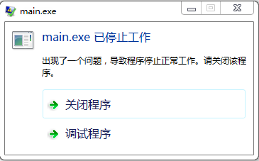
输入数据的格式控制——例4.4
#include <stdio.h>
int main(void)
{
int a, b;
scanf("%d %d", &a, &b);
printf("a = %d, b = %d\n", a, b);
return 0;
}
a, b
问题：若程序第5行语句未使用&，结果会怎样？
<number>46
Notes:
VC6.0下程序异常终止
CB下输出乱码，给出的警告信息与VC6.0类似

Slide 15
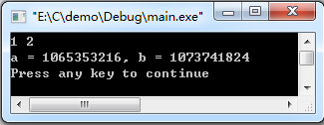
输入数据的格式控制——例4.4
#include <stdio.h>
int main(void)
{
int a, b;
scanf("%d %d", &a, &b);
printf("a = %d, b = %d\n", a, b);
return 0;
}
%f %f
问题：若程序第5行语句格式字符写错，结果会怎样？
结果：scanf()将读入错误的字节数
<number>46
Notes:
scanf()将读入错误的字节数

Slide 16
输入数据的格式控制
格式
scanf(格式控制字符串,输入地址表);
scanf("%d%f", &a, &b);
以空格、Tab或回车作为输入数据的分隔符
遇以下情况认为一个数据的输入结束：
1）空格、Tab或回车
2）达到输入位宽
3）遇非法字符
<number>46

Slide 17
输入数据的格式控制——例4.4
#include <stdio.h>
int main(void)
{
int a, b;
scanf("%d %d", &a, &b);
printf("a = %d, b = %d\n", a, b);
return 0;
}
12 34↙
问题：当要求程序输出结果为
a = 12, b = 34
时，用户应该如何输入数据？
<number>46

Slide 18
输入数据的格式控制——例4.4
#include <stdio.h>
int main(void)
{
int a, b;
scanf("%d %d", &a, &b);
printf("a = %d, b = %d\n", a, b);
return 0;
}
%2d%2d
问题：限定用户输入数据为 1234↙
同时要求程序输出结果为a = 12, b = 34
<number>46

Slide 19
输入数据的格式控制——例4.4
#include <stdio.h>
int main(void)
{
int a, b;
scanf("%d %d", &a, &b);
printf("a = %d, b = %d\n", a, b);
return 0;
}
问题：如果用户输入了非数值的字符，例如，输入了12 3a，那么程序运行结果如何？
12 3a↙
a = 12, b = 3
<number>46

Slide 20
输入数据的格式控制——例4.4
#include <stdio.h>
int main(void)
{
int a, b;
scanf("%d %d", &a, &b);
printf("a = %d, b = %d\n", a, b);
return 0;
}
问题：如果用户输入的是123a，那么结果又会如何呢？
123a↙
a = 123, b = -858993460
<number>46

Slide 21
输入数据的格式控制——例4.4
#include <stdio.h>
int main(void)
{
int a, b;
scanf("%d %d", &a, &b);
printf("a = %d, b = %d\n", a, b);
return 0;
}
格式字符串中的
普通字符原样输入
,
问题：当限定用户输入数据以逗号为分隔符，即输入数据格式为 12,34↙
时，应修改程序中的哪条语句？怎样修改？
<number>46

Slide 22
输入数据的格式控制——例4.4
#include <stdio.h>
int main(void)
{
int a, b;
scanf("%d %d", &a, &b);
printf("a = %d, b = %d\n", a, b);
return 0;
}
a = 12, b = 34↙
问题：语句scanf("%d %d", &a, &b);修改为
scanf("a = %d, b = %d", &a, &b);
时，用户应该如何输入数据？
<number>46

Slide 23
scanf()的格式字符
%c 输入一个字符（包括空白字符）
%d 输入十进制int型数
%f,%e 输入float型数（不能指定精度）
%% 输入一个%
常见错误
  scanf("%7.2f", &a);
  scanf("%f\n", &a);
  scanf("%f", a);
<number>46

Slide 24
scanf()的格式修饰符
m 输入数据的位宽
l 加d、u前输入long型
加f、e前输入double型
L 加f、e前输入long double型
h 加d前输入short型
%ld 输入long int型
%hd 输入short int型
%f 输入float型
%lf 输入double型
%Lf 输入long double型

Slide 25
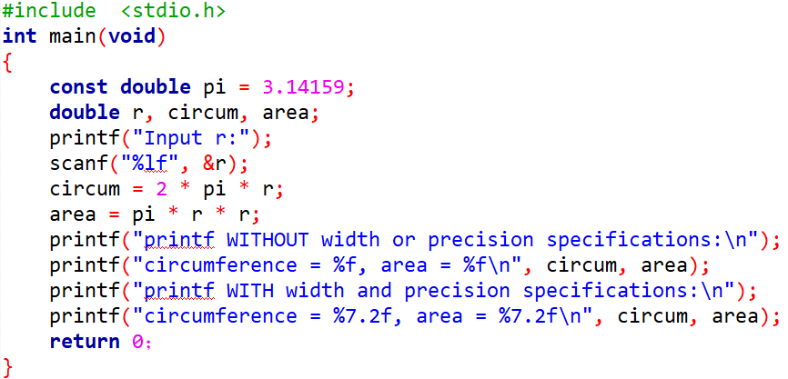
【例4.3】计算圆的周长和面积
问题：为什么用%lf读入双精度实数，而用%f输出呢？
Input r: 5.3↙
printf WITHOUT width or precision specifications:
circumference = 33.300854, area = 88.247263
printf WITH width and precision specifications:
circumference = 33.30, area = 88.25

Slide 26
格式符%f与%lf
调用scanf()输入数据时，通过地址指向变量
  %f告诉编译器scanf()在该地址存储一个float型数
  %lf告诉编译器scanf()在该地址存储一个double型数
调用printf()输出数据时
  编译器将float参数自动转换为double类型
  printf()无法区分float和double
<number>46
Notes:
调用可变长度参数表的函数时，编译器将float参数自动转换为double，printf函数无法区分float和double

Slide 27
scanf()的格式修饰符
m 输入数据的位宽
l 加d、u前输入long型
加f、e前输入double型
L 加f、e前输入long double型
h 加d前输入short型
* 输入项在读入后不赋给相应的变量
<number>46

Slide 28
输入数据的格式控制
#include <stdio.h>
int main(void)
{
int a, b;
printf("Please input a and b:");
scanf("%2d%*2d%2d", &a, &b);
printf("a=%d, b=%d, a+b=%d\n",a,b,a+b);
return 0;
}
问题：输入123456时程序的输出结果是什么？
Please input a and b:
123456↙
跳过一个输入项
a=12, b=56, a+b = 68
<number>46

Slide 29
输入数据的格式控制——例4.4
#include <stdio.h>
int main(void)
{
int a, b;
scanf("%d %d", &a, &b);
printf("a = %d, b = %d\n", a, b);
return 0;
}
%*c
问题：设计程序使得用户可以以任意字符（回车、空格、制表符、逗号、其他）作为分隔符进行数据的输入
<number>46

Slide 30

4.1单个字符的输入输出
#include <stdio.h>
字符输出函数
  putchar(ch)
  向屏幕输出一个字符，字符型变量ch的值
字符输入函数
  getchar()
  无参数
  ch = getchar()
  从键盘接收的字符作为getchar()的函数值
<number>46

Slide 31
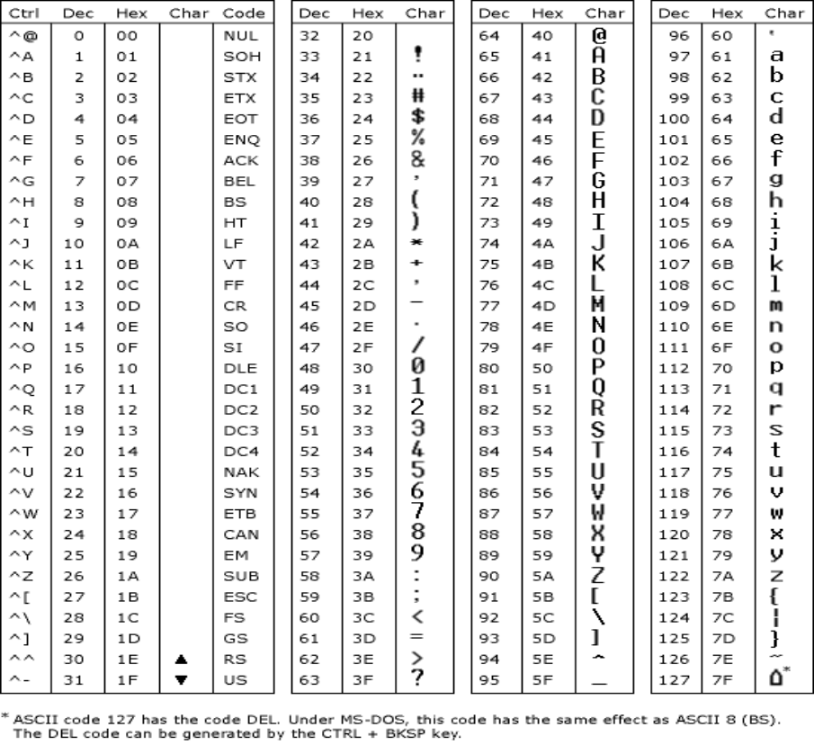
字符型变量的值
字符在内存中以其对应的ASCII码的二进制值存储
  一个字节，保存一个字符（英文字母、数字、符号）
  每个字符具有一个0~127之间的编码值
  可从ASCII码表中查出
字符型变量的值
  是个普通整数，可作算术运算
  'B'的ASCII码值是66
  'b'的ASCII码值是98
  'B' + 32 = 'b'
<number>46

Slide 32
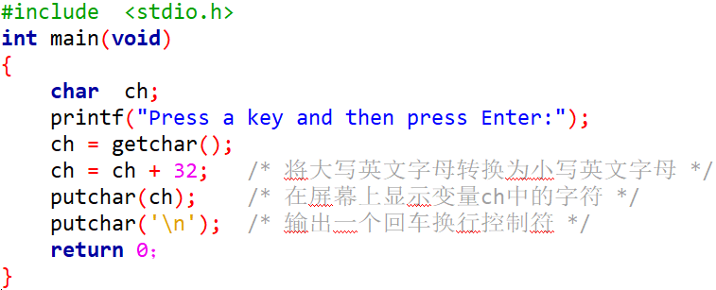


【例4.1】大写英文字母转换成小写英文字母
ch = ch + ('a' – 'A');
Press a key and then press Enter: B↙
b
小写转换成大写呢?
<number>46

Slide 33
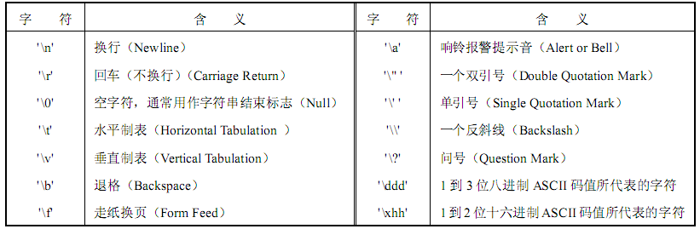
字符常量
字符常量是用单引号括起来的一个字符
  '3'表示一个字符常量，而3则表示一个整数
转义字符（Escape Character）
  一些特殊字符（无法从键盘输入或者另有他用）
  如putchar('\n') 不能写成 putchar("\n")
<number>46

Slide 34
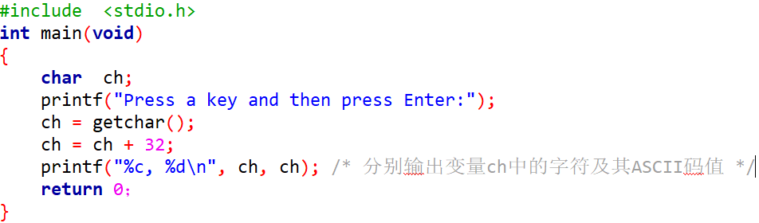
【例4.2】大写英文字母转换成小写英文字母
Press a key and then press Enter: B↙
b, 98
字符型变量可以%c和%d两种格式输出
<number>46

Slide 35
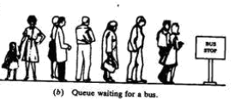

输入数据的格式控制——例4.4
输入缓冲区
\n 987654321
\n 9
87654321
用户在键盘输入时，程序并未直接读取用户输入，而是将用户的输入先放入输入缓冲区中，再从缓冲区中读取
前一个输入函数没有读走的数据仍在缓冲区中，将被下一个输入函数读取
<number>46

Slide 36
例4.6
希望得到的运行结果
Please input an integer:
12↙
integer:12
#include <stdio.h>
int main(void)
{
int a;
char b;
float c;
printf("Please input an integer:");
scanf("%d", &a);
printf("integer:%d\n", a);
printf("Please input a character:");
scanf("%c", &b);
printf("character:%c\n", b);
printf("Please input a float number:");
scanf("%f", &c);
printf("float:%f\n", c);
return 0;
}
Please input an character :
a↙
character :a
3.5↙
Please input a float number:
float number:3.500000
<number>46

Slide 37
C格式符的问题及解决—例4.6
12↙
Please input an integer:
integer:12
#include <stdio.h>
int main(void)
{
int a;
char b;
float c;
printf("Please input an integer:");
scanf("%d", &a);
printf("integer:%d\n", a);
printf("Please input a character:");
scanf("%c", &b);
printf("character:%c\n", b);
printf("Please input a float number:");
scanf("%f", &c);
printf("float:%f\n", c);
return 0;
}
Please input an character :
character：
Please input a float number:
3.5↙
float number:3.500000
why？
<number>46

Slide 38
C格式符的问题及解决—例4.6
#include <stdio.h>
int main(void)
{
int a;
char b;
float c;
printf("Please input an integer:");
scanf("%d", &a);
printf("integer:%d\n", a);
printf("Please input a character:");
getchar(); /*将缓冲区中的回车符读入，避免被后面的变量作为有效字符读入*/
scanf("%c", &b);
printf("character:%c\n", b);
printf("Please input a float number:");
scanf("%f", &c);
printf("float:%f\n", c);
return 0;
}
程序修改后得到的运行结果
Please input an integer:
12↙
integer:12
Please input an character :
a↙
character :a
3.5↙
Please input a float number:
float number:3.500000
<number>46

Slide 39
C格式符的问题及解决—例4.6
#include <stdio.h>
int main(void)
{
int a;
char b;
float c;
printf("Please input an integer:");
scanf("%d", &a);
printf("integer:%d\n", a);
printf("Please input a character:");
scanf(" %c", &b); /*第2种解决方案:在%c前加一个空格*/
printf("character:%c\n", b);
printf("Please input a float number:");
scanf("%f", &c);
printf("float:%f\n", c);
return 0;
}
<number>46

Slide 40
输入一个加法算式——例4.5
#include <stdio.h>
int main(void)
{
int data1, data2, sum;
char op;
printf("Please enter the expression
data1 + data2\n");
scanf("%d%c%d",&data1, &op, &data2);
printf("%d%c%d = %d\n",
data1, op, data2, data1+data2);
return 0;
}
Please enter the expression data1 + data2
第1次测试
12+3↙
12+3 = 15
<number>46

Slide 41
输入一个加法算式——例4.5
#include <stdio.h>
int main(void)
{
int data1, data2, sum;
char op;
printf("Please enter the expression
data1 + data2\n");
scanf("%d%c%d",&data1, &op, &data2);
printf("%d%c%d = %d\n",
data1, op, data2, data1+data2);
return 0;
}
Please enter the expression data1 + data2
第2次测试
12 + 3↙
12 4199288 = 4199300
<number>46

Slide 42
输入一个加法算式——例4.5
#include <stdio.h>
int main(void)
{
int data1, data2, sum;
char op;
printf("Please enter the expression
data1 + data2\n");
scanf("%d%c%d",&data1, &op, &data2);
printf("%d%c%d = %d\n",
data1, op, data2, data1+data2);
return 0;
}
Please enter the expression data1 + data2
第3次测试
12 3↙
12 3 = 15
<number>46

Slide 43
以任意分隔符输入加法算式—例4.5
#include <stdio.h>
int main(void)
{
int data1, data2, sum;
char op;
printf("Please enter the expression
data1 + data2\n");
scanf("%d %c%d",&data1, &op, &data2);
printf("%d%c%d = %d\n",
data1, op, data2, data1+data2);
return 0;
}
12+3↙
12 + 3↙
12↙
+↙
3↙
忽略用户输入的表达式中的空白字符
<number>46
Notes:
在%c前面加一个空格可以忽略用户输入的表达式中的空白字符

Slide 44

小结
按指定类型和格式输出数据：printf()
按指定类型和格式输入数据：scanf()
输出单个字符：putchar()
输入单个字符：getchar()
格式化输入输出函数使用更灵活
几点忠告
  不要拘泥于细节，不死记硬背
  在使用中慢慢掌握
<number>46

Slide 45
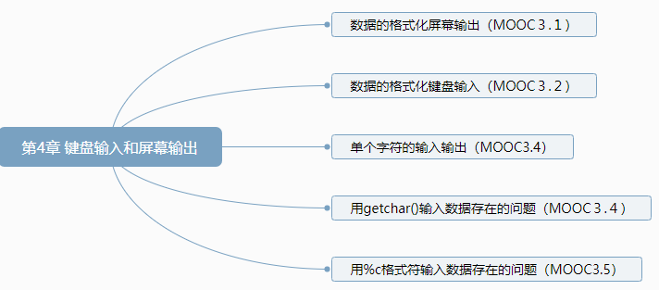
本章知识点小结和MOOC对应的视频
<number>/52

Slide 46

Thank you for
your attention !
Q&A
SuXiaoHong
<number>46

